Slide 1
Autor: Mgr. Jana Pavlůsková
Datum: prosinec 2012
Ročník: 8.
Vzdělávací oblast: Člověk a příroda
Vzdělávací obor: Zeměpis
Tematický okruh: Zeměpis světadílů
Téma: Přírodní oblasti Evropy – Atlantská Francie – Hercynská
střední Evropa
Anotace: Prezentace určená jako výklad k učivu o přírodních
oblastech Evropy.
Materiál je doplněn množstvím fotografií, shrnutím ve
formě otázek k opakování a odkazem na interaktivní
test k procvičení.

Slide 2
Přírodní oblasti Evropy
Atlantská Francie
–
Hercynská střední Evropa

Slide 3
Zopakujte si:
Francie je proslulá pěstováním
vína
citrusů
brambor

Slide 4
Atlantská Francie
POVRCH: převládají nížiny a pánve, na východě pahorkatiny
Francouzská nížina, Pyreneje, Francouzké středohoří, Jura, Vogézy, Ardeny
PODNEBÍ: oceánské
VODSTVO: západoevropský typ řek, vodnaté toky s nevyrovnaným
spádem; doprava
Garonna, Loira, Seina
ROSTLINSTVO: převládá kulturní zemědělská krajina, mozaiky
lesů, intenzivní zemědělství (obiloviny, cukrová
řepa, slunečnice, víno, mléko, maso)
SUROVINOVÉ ZDROJE: „staré“ průmyslové oblasti (severní
Francie) – černé uhlí

Slide 5
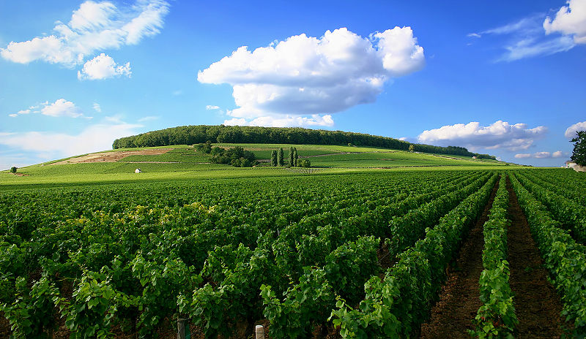
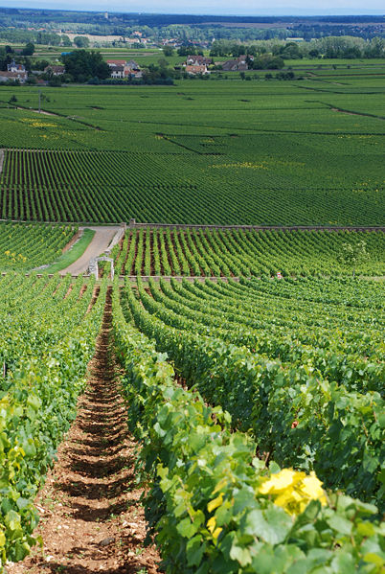
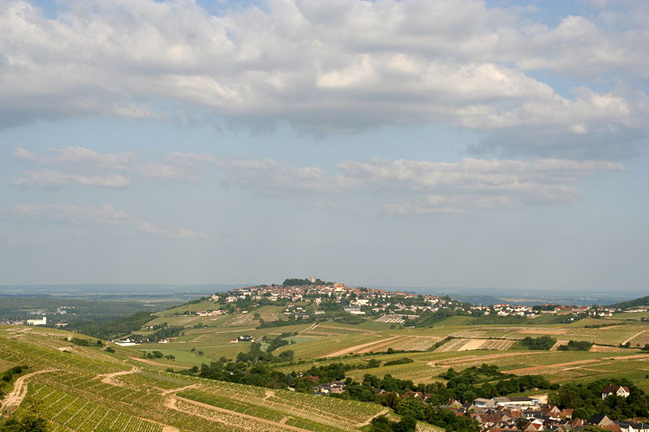
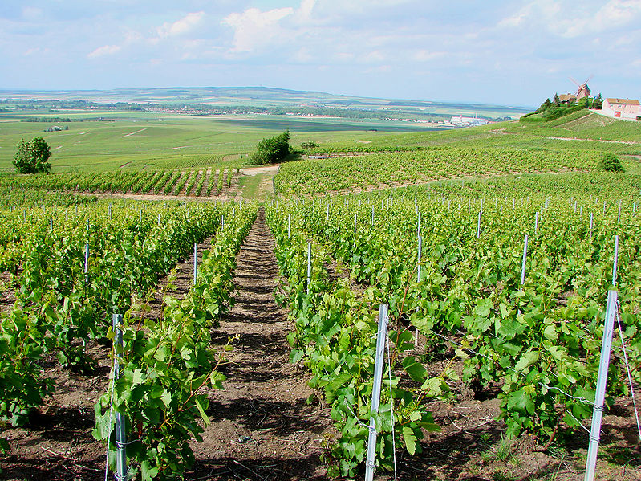
Obr. 1 - Burgundsko
Obr. 4 - Burgundsko
Obr. 2 – pahorkatiny ve Francii
Obr. 3 - Champagne

Slide 6
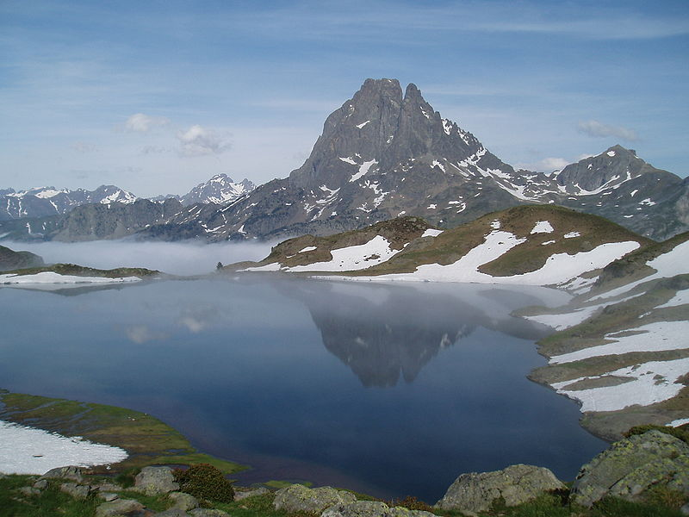
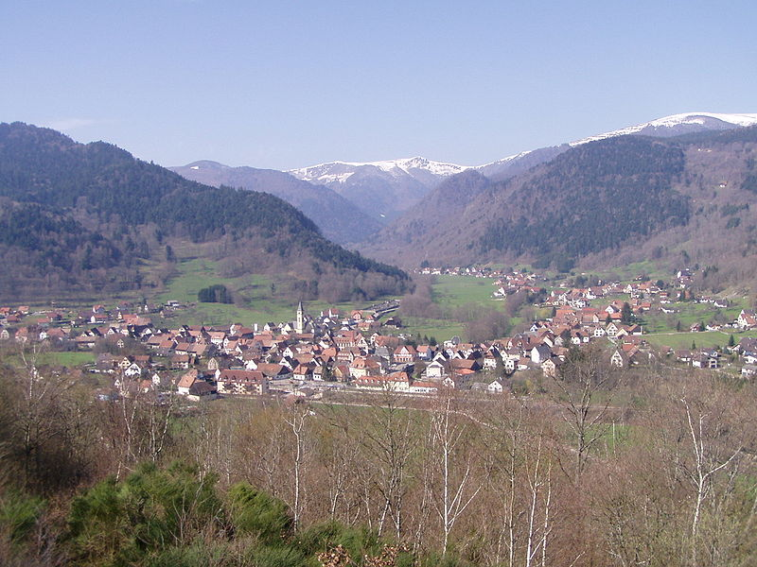
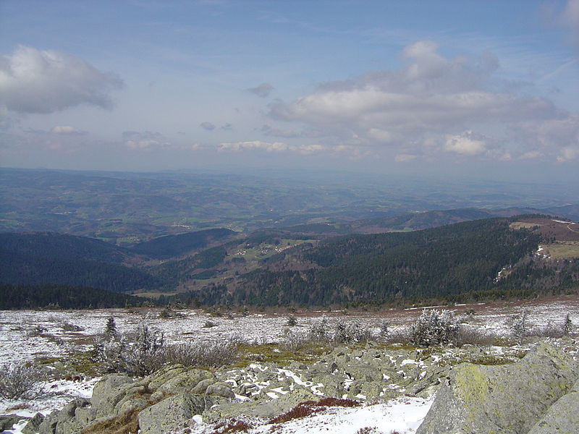
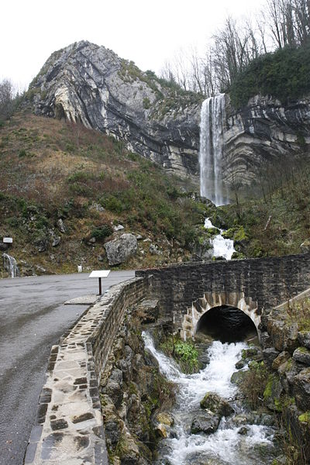
Obr. 5 – Francouzské Pyreneje
Obr. 8 – Vogézy
Obr. 7 – Francouzská Jura
Obr. 6 – Francouzské Středohoří

Slide 7
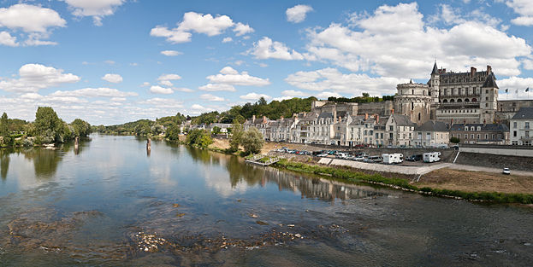
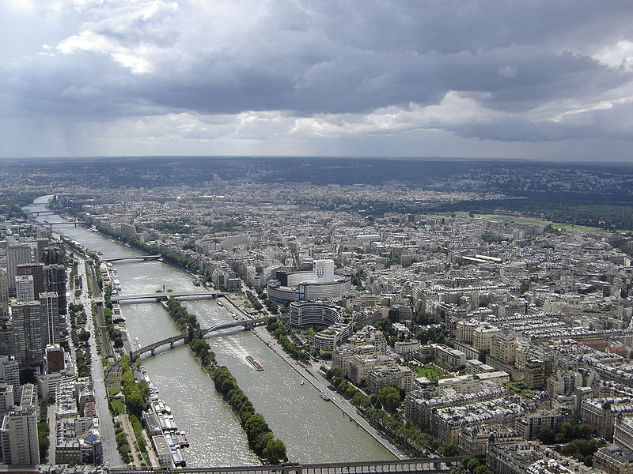
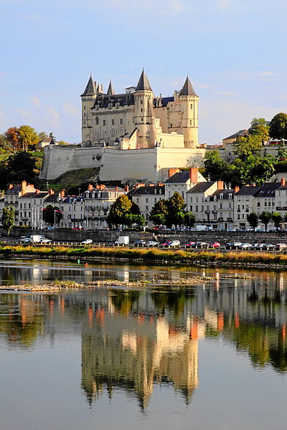
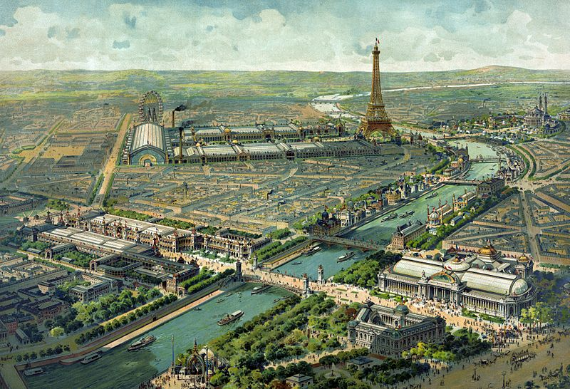
Obr. 12 – Loira Amboise
Obr. 10 – Seina z Eiffelovky
Loira
Seina
Obr. 9 – Paříž 1900
Obr. 11 – Loira v Saumuru

Slide 8
Hercynská střední Evropa
POVRCH – jih vysočina, sever nížina (ledovcová činnost, jezerní plošiny)
Porýnská vysočina, Středoněmecká vysočina, Švábský Jura, Česká vysočina, Severoněmecká nížina, Středopolské nížiny, Meklenburská jezerní plošina, Pomořanská jezerní plošina, Velkopolská jezerní plošina
PODNEBÍ – přechodné, dostatek srážek
VODSTVO – středoevropský typ řek, vodnaté s nevyrovnaným spádem
Rýn, Mohan, Labe, Odra, Visla
ROSTLINSTVO – převládá zemědělská krajina, lesy 30%, intenzivní zemědělství
(obiloviny, brambory)
SUROVINOVÉ ZDROJE – Porúří, Slezsko (černé uhlí)

Slide 9
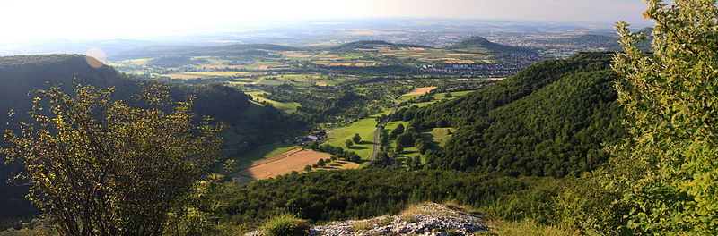
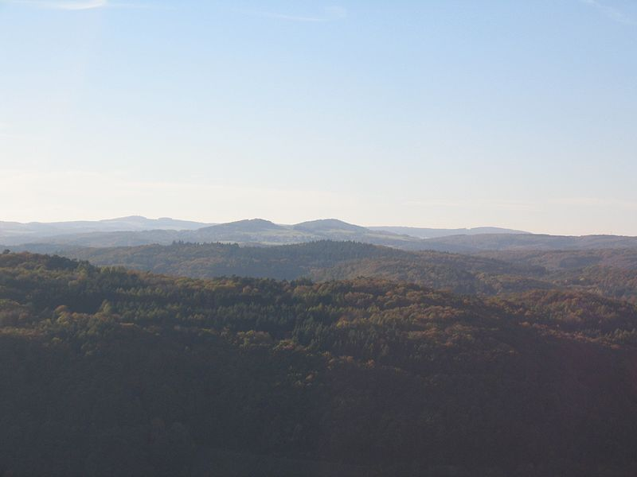
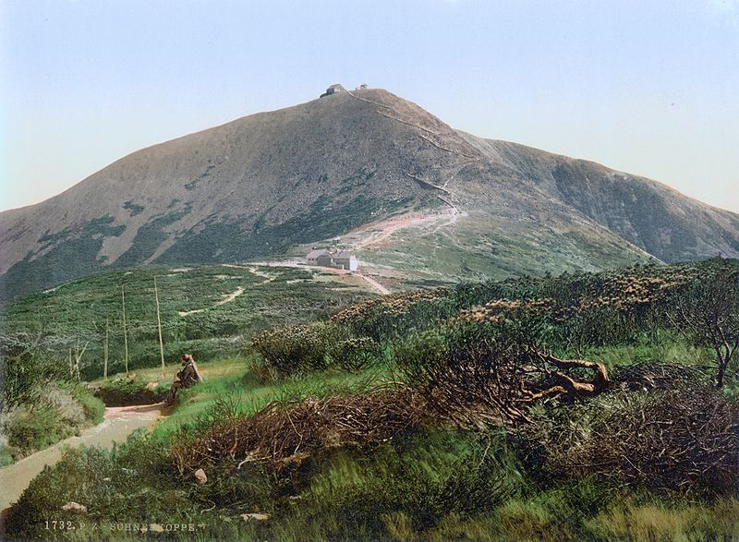
Obr. 15 – Švábský Jura
POVRCH – VZNIKL VRÁSNĚNÍM
Obr. 14 – Středoněmecká vysočina
Obr. 13 - Sněžka

Slide 10
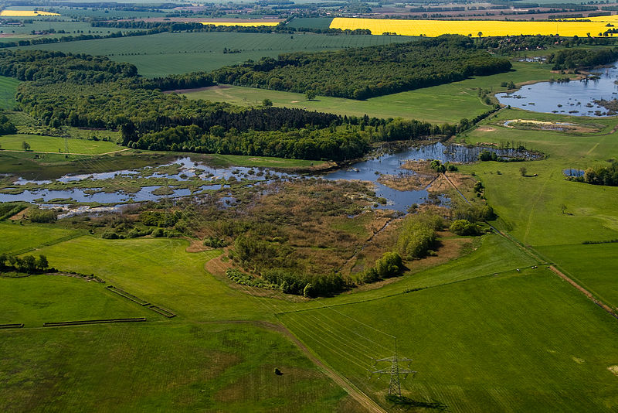
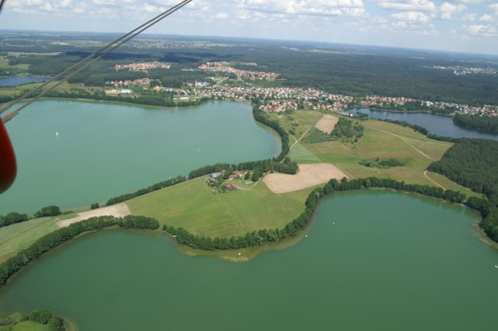
Jezerní plošiny
meklenburská
mazurská
Obr. 16
Obr. 17

Slide 11
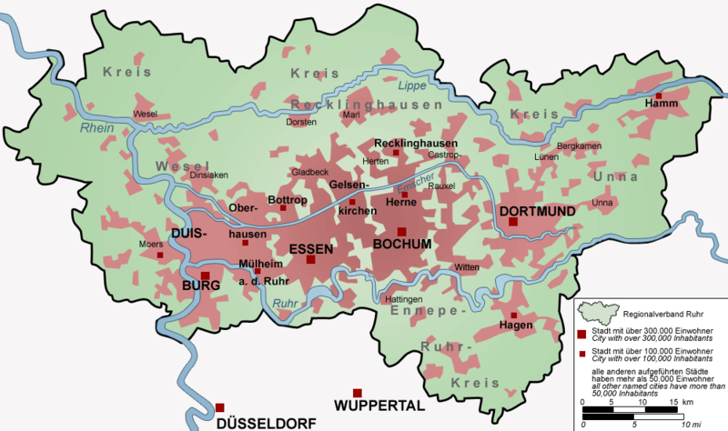
Porúří

Slide 12
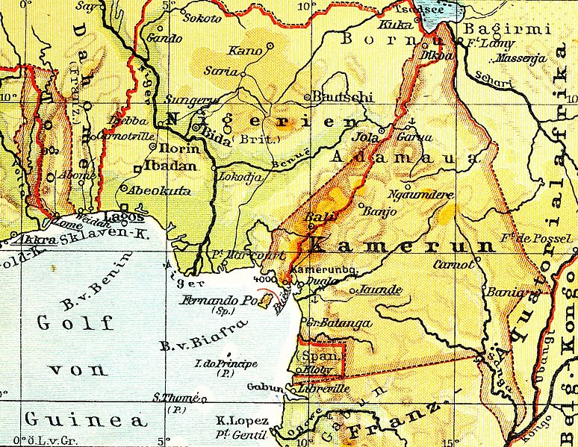
UKAŽ NA MAPĚ
Francouzská nížina, Pyreneje, Francouzké středohoří, Jura, Vogézy, Ardeny, Porýnská vysočina, Středoněmecká vysočina, Švábský Jura, Česká vysočina, Severoněmecká nížina, Středopolské nížiny, Meklenburská jezerní plošina, Pomořanská jezerní plošina, Velkopolská jezerní plošina
Garonna, Loira, Seina, Rýn, Mohan, Labe, Odra, Visla

Slide 13
OTÁZKY K OPAKOVÁNÍ
V které části Atlantské Francie najdeme pahorkatiny?
Charakterizuj podnebí a vodstvo Atlantské Francie.
Jaký typ zemědělství převládá v Atlantské Francii a které plodiny se tam pěstují?
Jaké jsou důsledky ledovcové činnosti v Hercynské střední Evropě?
Jaká část oblasti je přibližně pokryta lesy?
Které plodiny jsou základem středoevropského zemědělství?
PROCVIČTE SE V TESTÍKU
http://www.zcsol.cz/zaklad/testy/form.php?&jmeno_testu=../../zaklad/stranky_predmetu/zadani_testu/z7_16_stredni_vychod.txt&img_adr=../stranky_predmetu/zadani_testu/z7_16_stredni_vychod&vymazat=ano

Slide 14
POUŽITÉ ZDROJE
Obr. 1 - Stefan Bauer [2012-11-28], dostupné pod licencí Creative Commons na www : http://commons.wikimedia.org/wiki/File:Weinberg_Cote_de_Nuits.jpg?uselang=cs
Obr. 2 - MatthiasKabel [2012-11-28], dostupné pod licencí Creative Commons na www : http://commons.wikimedia.org/wiki/File:Sancerre_france.jpg?uselang=cs
Obr. 3 - Vassil [2012-11-28], dostupné jako volné dílo na www : http://commons.wikimedia.org/wiki/File:Verzenay_vignoble.jpg?uselang=cs
Obr. 4 - JonCaves [2012-11-28], dostupné jako volné dílo na www : http://commons.wikimedia.org/wiki/File:Montrachet_vineyards.jpg?uselang=cs
Obr. 5 - Igrant [2012-11-28], dostupné pod licencí Creative Commons na www : http://commons.wikimedia.org/wiki/File:Pic-du-midi-dossau.jpg?uselang=cs
Obr. 6 - Anthospace [2012-11-28], dostupné pod licencí Creative Commons na www : http://commons.wikimedia.org/wiki/File:Panorama_vers_le_Nord-Ouest.JPG?uselang=cs
Obr. 7 - Abalg [2012-11-28], dostupné jako volné dílo na www : http://cs.wikipedia.org/wiki/Soubor:Chapeau_de_gendarme.jpg
Obr. 8 - http://de.wikipedia.org/wiki/User:Mhp1255 [2012-11-28], dostupné pod licencí Creative Commons na www : http://commons.wikimedia.org/wiki/File:Metzeral.jpg?uselang=cs
Obr. 9 - Lucien Baylac [2012-11-28], dostupné jako volné dílo na www : http://commons.wikimedia.org/wiki/File:Vue_panoramique_de_l%27exposition_universelle_de_1900.jpg?uselang=cs
Obr. 10 - Stellacad [2012-11-28], dostupné jako volné dílo na www : http://commons.wikimedia.org/wiki/File:La_Seine_dalla_tour_Eiffel.jpg?uselang=cs
Obr. 11 - Martin Falbisoner [2012-11-28], dostupné pod licencí Creative Commons na www : http://commons.wikimedia.org/wiki/File:Saumur_Castle.JPG?uselang=cs
Obr. 12 - Diliff [2012-11-28], dostupné pod licencí Creative Commons na www : http://commons.wikimedia.org/wiki/File:Amboise_Loire_Panorama_-_July_2011.jpg?uselang=cs

Slide 15
POUŽITÉ ZDROJE
Obr. 13 - Photoglob AG, Zürich, Switzerland or Detroit Publishing Company, Detroit, Michigan [2012-11-28], dostupné jako volné dílo na www : http://commons.wikimedia.org/wiki/File:Schneekoppe_1900.jpg?uselang=cs
Obr. 14 - Mabol!. [2012-11-28], dostupné pod licencí Creative Commons na www : http://commons.wikimedia.org/wiki/File:Hochth%C3%BCrmerHasenberg.jpg?uselang=cs
Obr. 15 - R. Bitzer [2012-11-28], dostupné pod licencí Creative Commons na www : http://commons.wikimedia.org/wiki/File:Wackerstein_Pano_090729.jpg?uselang=cs
Obr. 16 - Marcus Sümnick [2012-12-03], dostupné pod licencí Creative Commons na www : http://commons.wikimedia.org/wiki/File:Luftbild_vom_Rogeezer_Bruch_aus_nordwestlicher_Richtung.jpg
Obr. 17 - Andreabosek, Zbigniew Bosek [2012-12-03], dostupné pod licencí Creative Commons na www : http://en.wikipedia.org/wiki/File:LOT_%284%29.jpg
Obr. 18 - Threedots (Daniel Ullrich) [2012-12-03], dostupné pod licencí Creative Commons na www : http://commons.wikimedia.org/wiki/File:Ruhr_area-map.png?uselang=cs

